Slide 1
Animator
Notes:
今天的主角

Slide 2
Animator
Notes:
首先，讲Animator
Animator，顾名思义，就是用来制作动画的
Animator是这一系列的基类
右边那一块基本上是没用的
AnimatorSet是用来组合Animator 的
ValueAnimator、ObjectAnimator和TimeAnimator，以后再分别介绍
先来看一个demo，切换展示demo1的动画效果
展示完动画效果，再看一下绘制的代码，最后看一下动画控制的代码，然后切回ppt，进入下一张

Slide 3
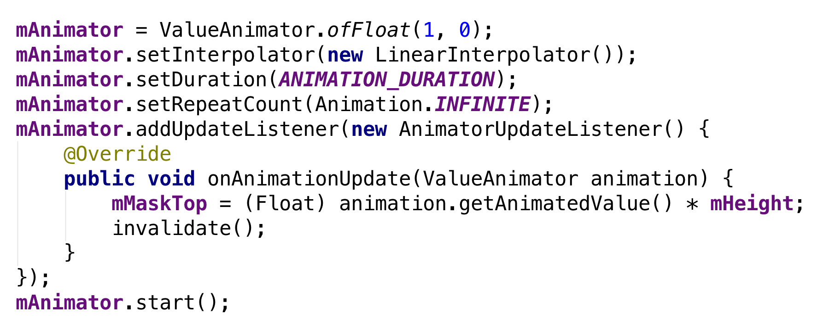
demo1
Notes:
介绍动画逻辑：动画每一帧更新时，getAnimatedValue获取值，再乘以高度，然后重绘
介绍一下各个方法
接着来看一下AnimatorUpdateListener

Slide 4
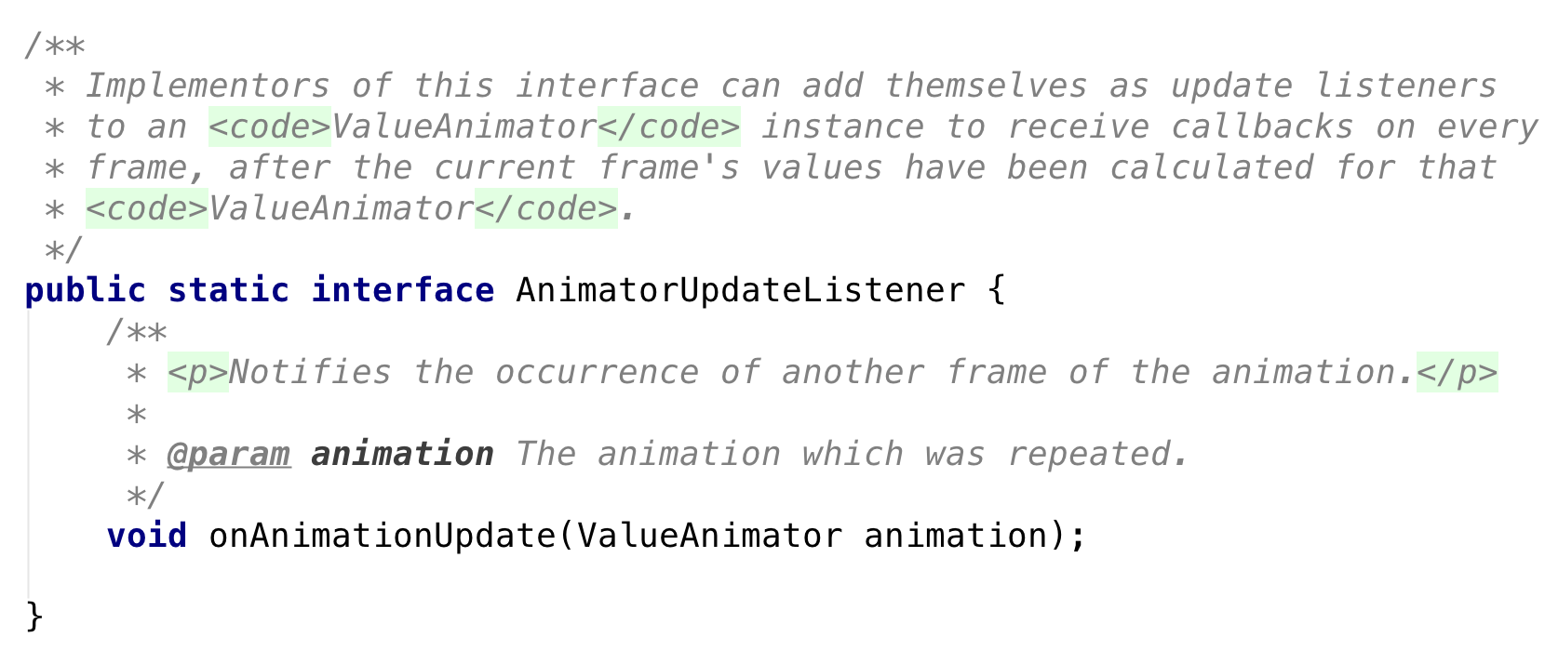
AnimatorUpdateListener
Notes:
onAnimationUpdate每一帧调一次

Slide 5
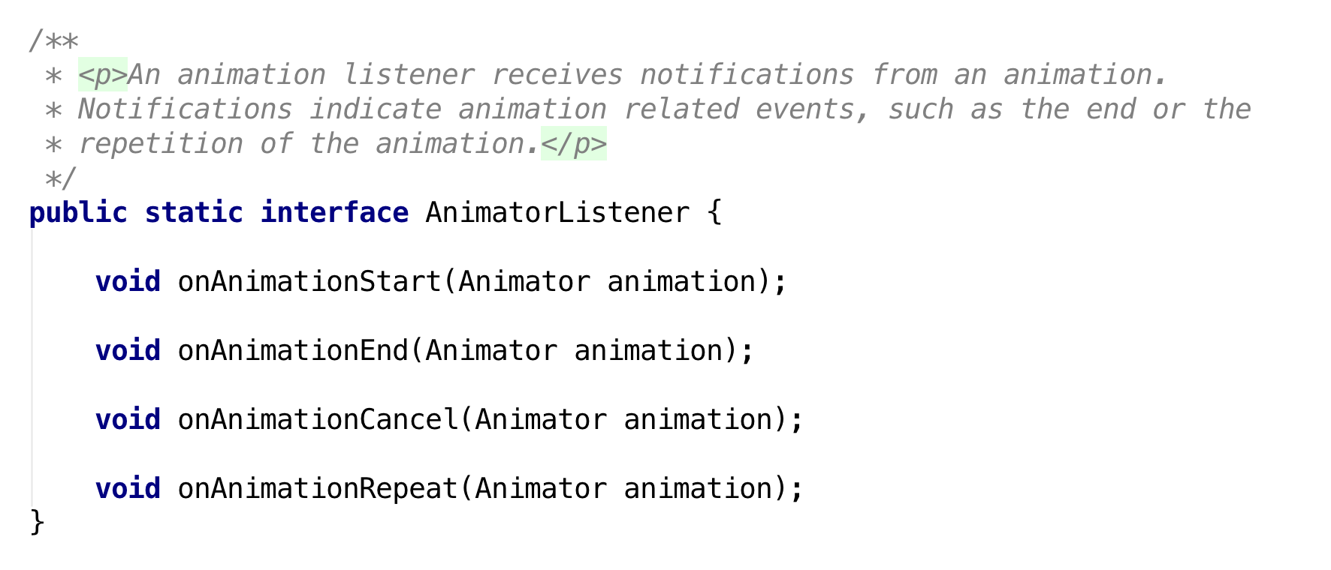
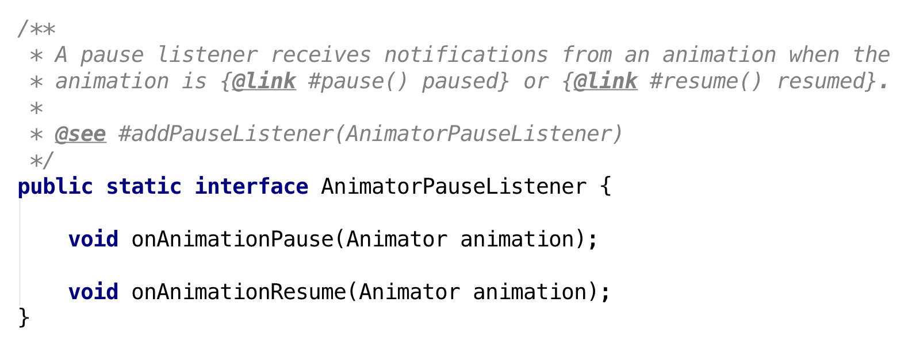
Animator.Listeners
AnimatorListener
AnimatorPauseListener

Slide 6
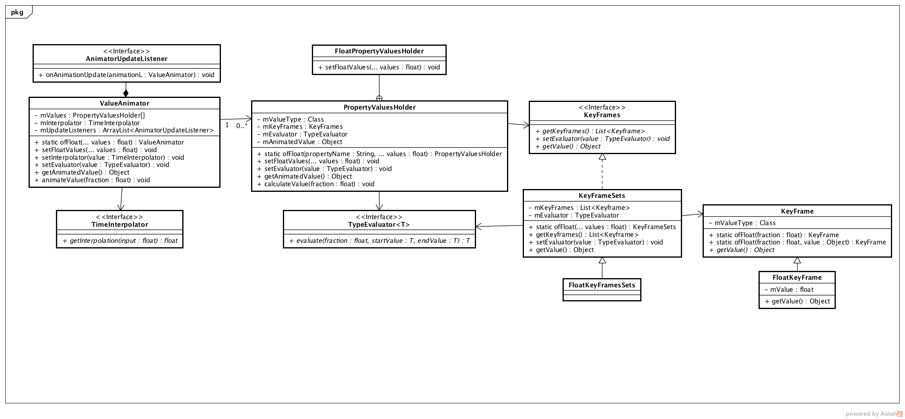
ValueAnimator
Notes:
ValueAnimator里面有PropertyValuesHolder的数组
PropertyValuesHolder用来保存属性和属性的值的信息，根据属性类型不同，有好多子类
KeyFrames这个接口用来存储KeyFrame的对象列表，并提供根据这些KeyFrame计算值的方法
实际上用到的是KeyFrameSets这个类
KeyFrame，就是关键帧，同样也根据类型有不同的子类
对照类图，来看一下前面demo中用到的几个方法

Slide 7
demo1
Notes:
来看一下ofFloat这个静态方法

Slide 8
ValueAnimator
Notes:
ValueAnimator的ofFloat方法，首先new一个ValueAnimator，然后调setFloatValues方法
在setFloatValues这个方法里面，会去检查PropertyValuesHolder这个数组是不是空的，如果不是空的，就直接取第一个，调setFloatValues方法，否则就调PropertyValuesHolder的ofFloat静态方法
PropertyValuesHolder的ofFloat方法返回一个FloatPropertyValuesHolder的对象，图上只写了ofFloat方法，还有很多其他的，比如ofInt，就返回一个IntPropertyValuesHolder对象，这个应该算是工厂模式
FloatPropertyValuesHolder的构造函数里面，调用setFloatValues方法，然后又调到父类的setFloatValues方法
PropertyValuesHolder的setFloatValues方法里面，会去调KeyFrameSet的ofFloat方法，new一个KeyFrameSets对象，然后会根据vaues参数创建相应的KeyFrame，这里是FloatKeyFrame

Slide 9
demo1
Notes:
再回到demo1，
接下来讲一下，getAnimatedValue这个方法

Slide 10
ValueAnimator
Notes:
ValueAnimator的getAnimated方法，取ProperyValuesHolder中的第一个对象，调它的getAnimatedValue方法，然后直接返回了mAnimatedValue这个成员变量的值
其实在调onAnimationUpdate之前，已经计算好了值
ValueAnimator中有一个animateValue方法，先用mInterpolator计算出fraction，然后调ProperyValuesHolder对象的calculateValue方法取计算值，然后再调OnAnimatorUpdate，
其实也是去调KeyFrames的getValue方法获取值，最终是去调KeyFrame的getValue

Slide 11
animatedValue计算过程
fraction
fraction
TypeEvaluator
TimeInterpolator
animatedValue

Slide 12
demo1
Notes:
回到刚才的demo，来看一下插值器，插值器大家应该都很熟悉，
常用的有线性、加速、减速、先加速后减速这些，其他的要用的时候到网上搜一下就行
考虑下面这种场景：
场景待补充
…...
现有的插值器都不能满足我们的需求
就需要自定义擦值器
进入下一页

Slide 13
Interpolator
public interface TimeInterpolator { float getInterpolation(float input); }
public interface Interpolator extends TimeInterpolator { }
Notes:
实现Interpolator和TimeInterpolator都可以
关于为什么有这两个，看代码里面的注释，是说先有的Interpolator，后来引入了TimeInterpolator，Interpolator就继承TimeInterpolator，这样两个都可以用
只需要实现getInterpolation这个接口就可以
看demo2

Slide 14
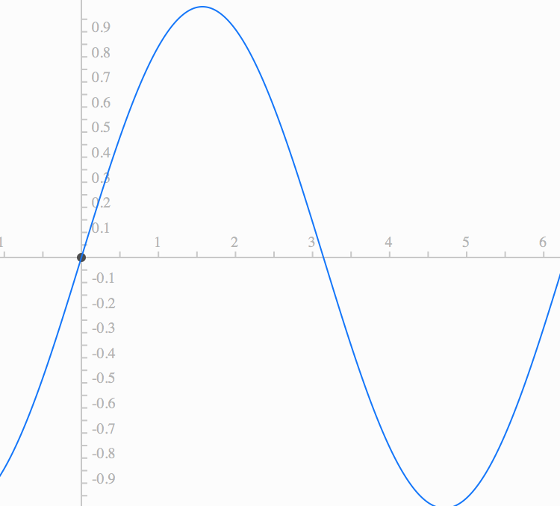
自定义TimeInterpolator
public class SinInterpolator implements TimeInterpolator { @Override public float getInterpolation(float input) { return (float) Math.sin(input * Math.PI); } }
input : 0->1
return : 0->1->0
Notes:
看一下刚才那个demo中的自定义插值器，
对input乘以PI，再取三角函数sin
Input是0到1,
来看一下y＝sin(x)的图像
input乘以PI，就是0到PI，
返回值就是0到1再到0

Slide 15
自定义TypeEvaluator
public interface TypeEvaluator<T> { public T evaluate(float fraction, T startValue, T endValue); }
public class FloatEvaluator implements TypeEvaluator<Number> { public Float evaluate(float fraction, Number startValue, Number endValue) { float startFloat = startValue.floatValue(); return startFloat + fraction * (endValue.floatValue() - startFloat); } }
Notes:
需要实现接口TypeEvaluator，
FloatEvaluator
看demo3，自定义TypeEvaluator
刚才的demo里面是重载了FloatEvaluator的evaluate方法

Slide 16
end&cancel
end：
计算结束状态的值
调用onAnimationUpdate
调用onAnimationEnd
cancel
调用onAnimationCancel
调用onAnimationEnd
Notes:
结束动画有两个方法，end和cancel
这两个方法有什么区别呢
先来看demo4，endandcancel

Slide 17
ObjectAnimator
mObjectAnimator = ObjectAnimator.ofInt(mView, “Height”, 0, 1920); mObjectAnimator.setDuration(1000); mObjectAnimator.setRepeatCount(ValueAnimator.INFINITE); mObjectAnimator.start();
注意：
做动画的Object必须实现相应属性的set方法
Notes:
来看一下ObjectAnimator
ObjectAnimator继承ValueAnimator
可以直接更改Object的属性，不需要在onAnimationUpdate中自己计算，赋值
看demo5，ObjectAnimator
这里我们不再是在自定义view中绘制，而是改变view的属性，做view的动画

Slide 18
MyView.setHeight
public void setHeight(int height) { ViewGroup.LayoutParams lp = getLayoutParams(); lp.height = height; setLayoutParams(lp); }

Slide 19
TimeAnimator
public static interface TimeListener {
void onTimeUpdate(TimeAnimator animation, long totalTime, long deltaTime); }
Notes:
继承ValueAnimator，多一个TimeListener接口，
Totaltime是动画已经运行的时间
deltaTime是上一帧到这一帧的时间
看demo

Slide 20
AnimatorSet
mAnimatorSet.play(dropAnimator).with(fadeInAnimator).before(dropInWaterAnimator); mAnimatorSet.play(dropInWaterAnimator).with(fadeOutAnimator).with(sprayFadeInAnimator).with(sprayScaleAnimator); mAnimatorSet.play(sprayFadeInAnimator).before(sprayStayAnimator).before(sprayFadeOutAnimator); mAnimatorSet.start();
Notes:
AnimatorSet 继承 Animator
用来组合动画
这些方法的参数都是Animator，耳AnimatorSet也是Animator的子类，
没错，AnimatorSet也可以组合AnimatorSet

Slide 21
AnimatorSet
animatorSet1.play(dropAnimator).with(fadeInAnimator).before(dropInWaterAnimator); animatorSet2.play(fadeOutAnimator).with(sprayFadeInAnimator).with(sprayScaleAnimator); animatorSet3.play(sprayStayAnimator).before(sprayFadeOutAnimator); mAnimatorSet.play(animatorSet1).before(animatorSet2).before(animatorSet3); mAnimatorSet.start();
Notes:
AnimatorSet也可以组合AnimatorSet

Slide 22
相交模式
Notes:
很灵活，可以实现很多效果

Slide 23

上色

Slide 24
使用
int sc = canvas.saveLayer(0, 0, mWidth, mHeight, null, Canvas.ALL_SAVE_FLAG); canvas.drawBitmap(mLoadingBitmap, 0, 0, mPaint); mPaint.setXfermode(new PorterDuffXfermode(Mode.SRC_ATOP)); canvas.drawBitmap(mMaskBitmap, 0, mMaskTop, mPaint); mPaint.setXfermode(null); canvas.restoreToCount(sc);

Slide 25
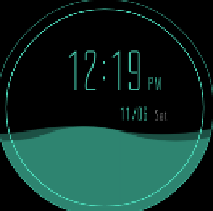
裁剪

